Slide 1


PRESENTATION FINALE
Localisation sous-marine 2221
Système de logging pour algorithme de localisation sous-maine
Ali Zoubir
ETML-ES
Génie électrique

Slide 2
STRUCTURE
TABLE DES MATIERES
Concept et caractéristiques
Design
Pcb
Firmware
Validation et caractéristiques finales
Conclusion
Démonstration

Slide 3
CONCEPT & INTRODUCTION

Slide 4
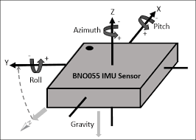



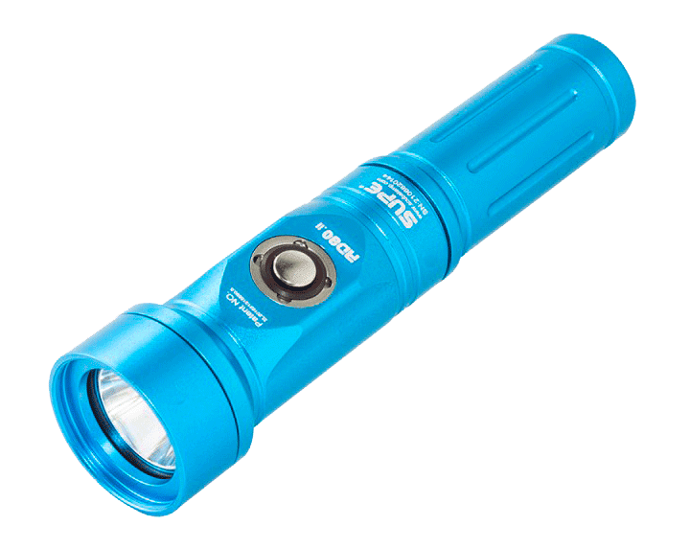
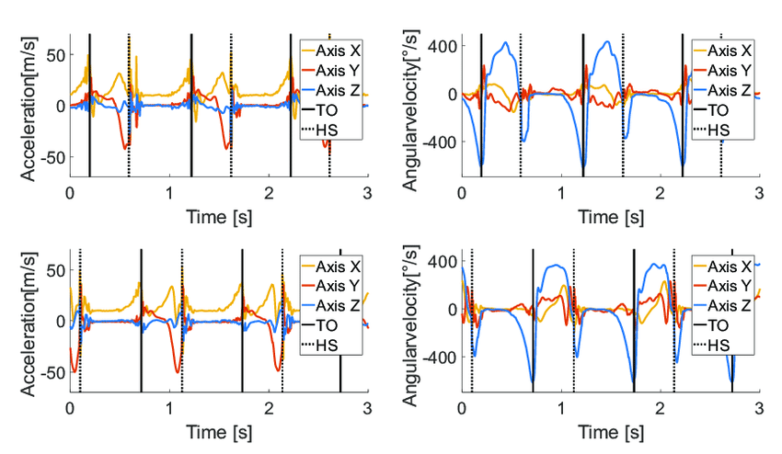
INTRODUCTION
CONCEPT
L’objectif de ce projet, et de stocker des données de mesures du déplacement d’un
module sous-marin par une centrale inertielle, dans le but de le localiser.

Slide 5
INTRODUCTION
CARACTERISTIQUES
PRINCIPALES
SECONDIRES
- Sensing sur 9 axes.
- Sauvegarde d’un set de donnée chaque 100ms.
- 2 heures de logging dans une carte SD.
- Possibilité de sauvegarder la localisation de points d’intérêts.
- Profondeur d’utilisation maximum, de 60m.
- Batterie, autonomie minimum de 2 heures
- Charge de la batterie par connecteur USB.
- Lecture des données par connecteur USB (Interfaçage électronique, software optionnel
dans cette version).
- Interface LED ou petit écran.

Slide 6
DESIGN

Slide 7
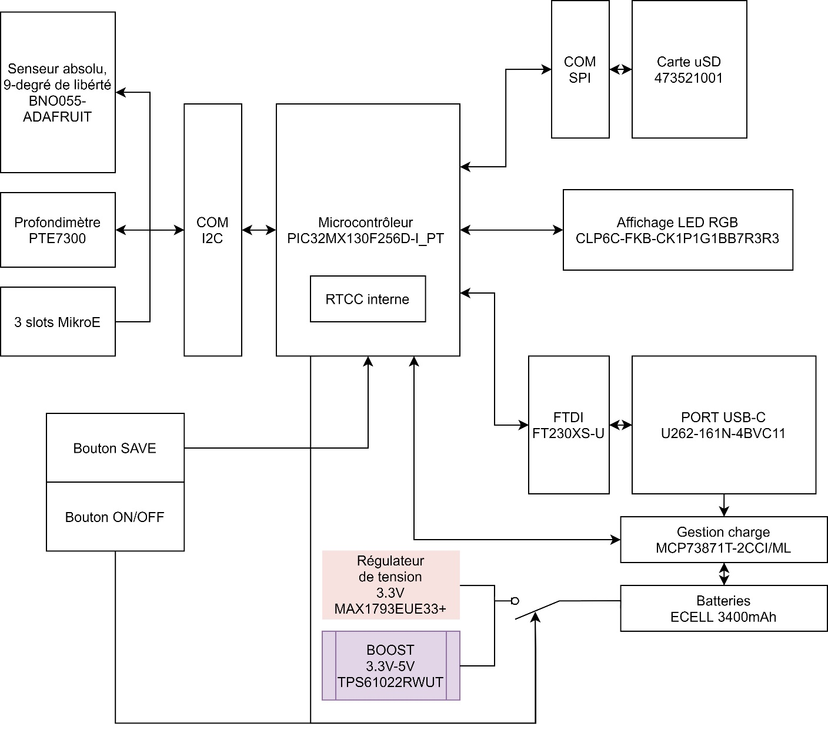
DESIGN
SCHEMA BLOC

Slide 8
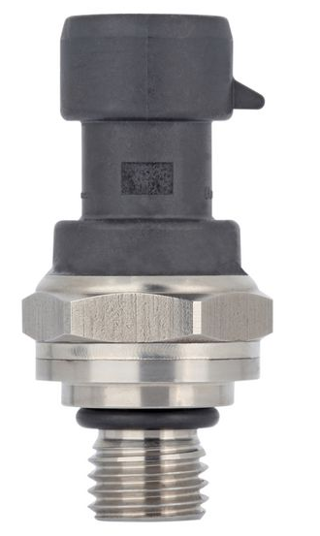
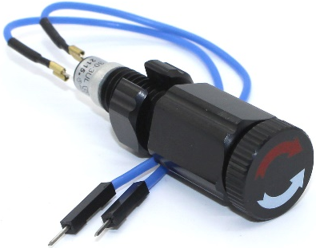
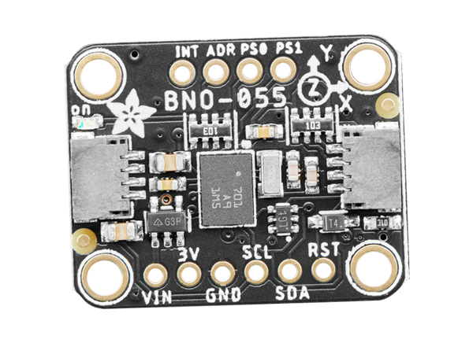
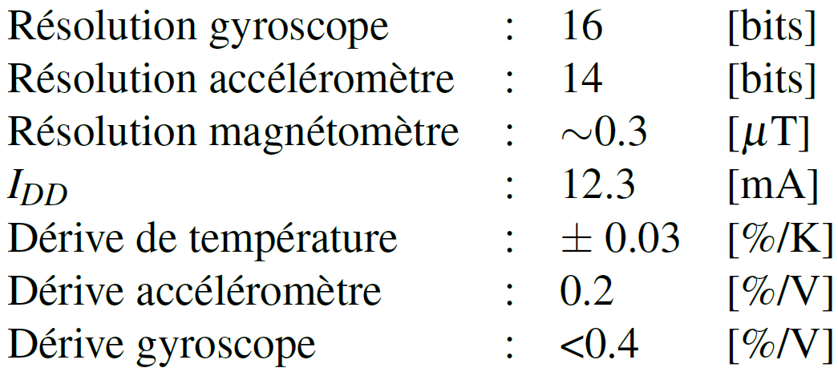
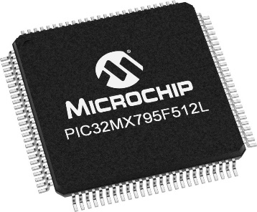
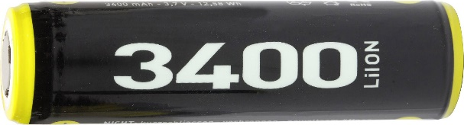
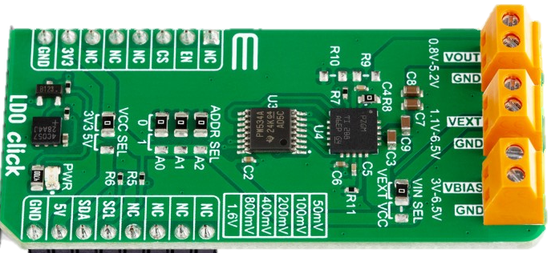
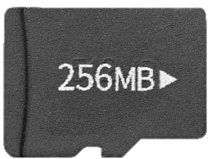
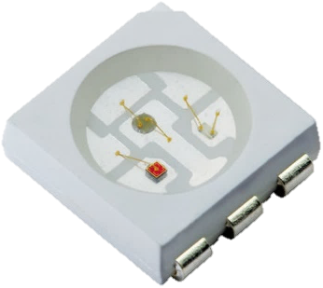
DESIGN
TECHNOLOGIES
Pression : 10 [bars]
Température : -40 … 125 [°C]
Courant : 7 [mA]
Profondeur : 950 [m]
Température : 0… 40 [°C]
Tension max : 26 [V]
Mémoire : 64+3 [kB]
Pins : 44 [-]
Timers : 5 [-]
UART : 2 [-]
SPI : 2 [-]
I2C : 2 [-]
ADC : 3 [-]
RTCC : Oui

Slide 9
DESIGN
METHODOLOGIE - INTERFACES
DONNEES IMU
CLICK BOARD
I2C
UART, SPI, I2C, ADC
CARTE SD
3,3 TO 5V
SPI
XC9140A501MR-G
PRESSION
NIVEAU BATTERIE
ADC
ADC – MCP73871

Slide 10
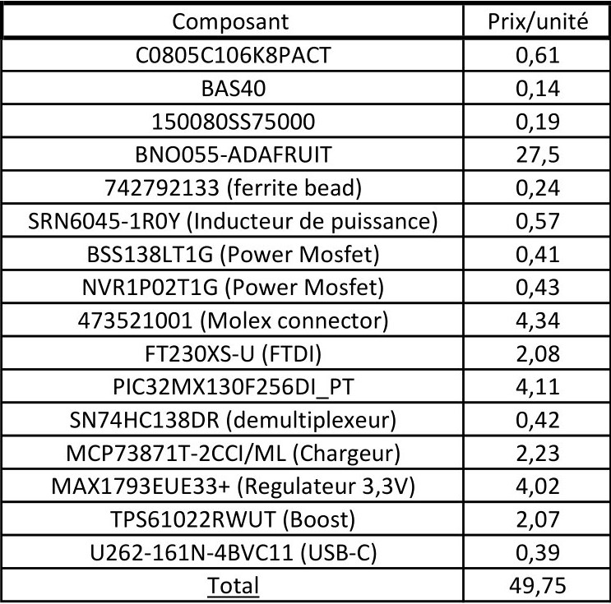
DESIGN
PRIX PRINCIPAUX

Slide 11
PCB

Slide 12
PCB
MECANIQUE - CONTRAINTES
TIGE CONDUCTRICES
IMU
Il faut prévoir une zone sans composant, sans cuivre apparent et si possible sans pistes sur les
bords de la couche bottom.
La centrale inertielle, se connecte via des bergs femelles et vas par conséquent prendre de la place en hauteur, ce qui doit être considéré.
CARTE SD
CLICK BOARD
La carte SD requiert un support relativement grand et un espace doit être prévu pour pouvoir insérer/retirer la carte facilement et sans qu’elle dépasse trop du PCB.
Un slot mikroe est présent dans le projet et pour être implémenté, vas requérir un allongement mécanique du bouton de la lampe, pour gagner de la place.

Slide 13
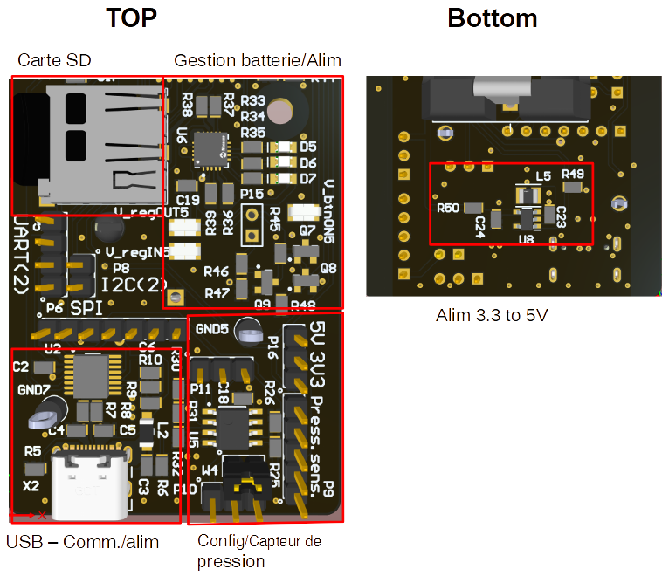
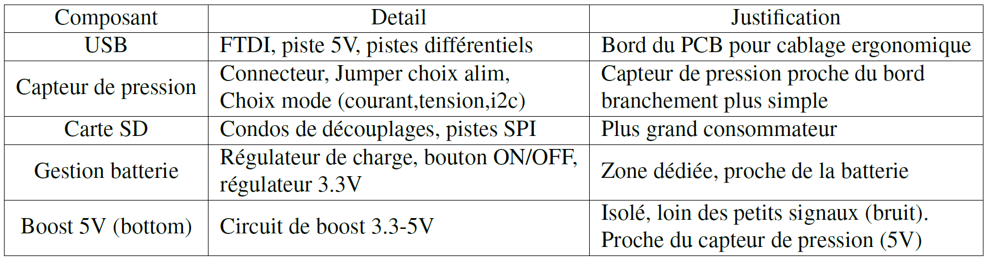
PCB
MECANIQUE - PLACEMENT
BAS DU PCB

Slide 14
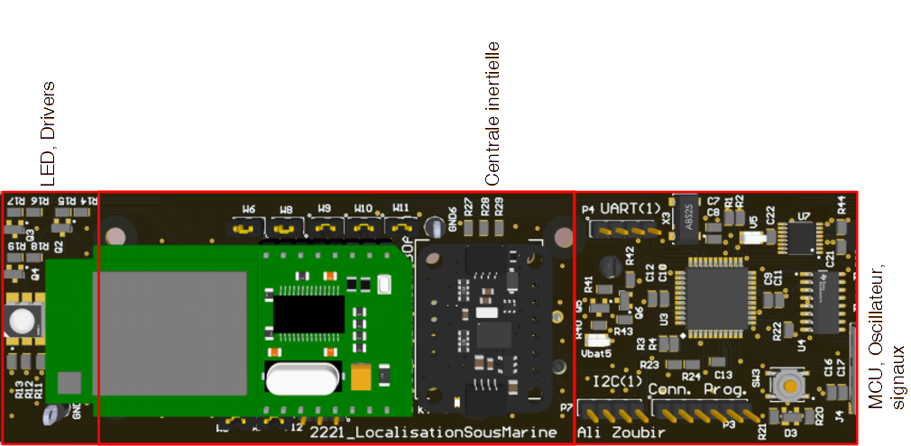
PCB
MECANIQUE - PLACEMENT
HAUT DU PCB

Slide 15
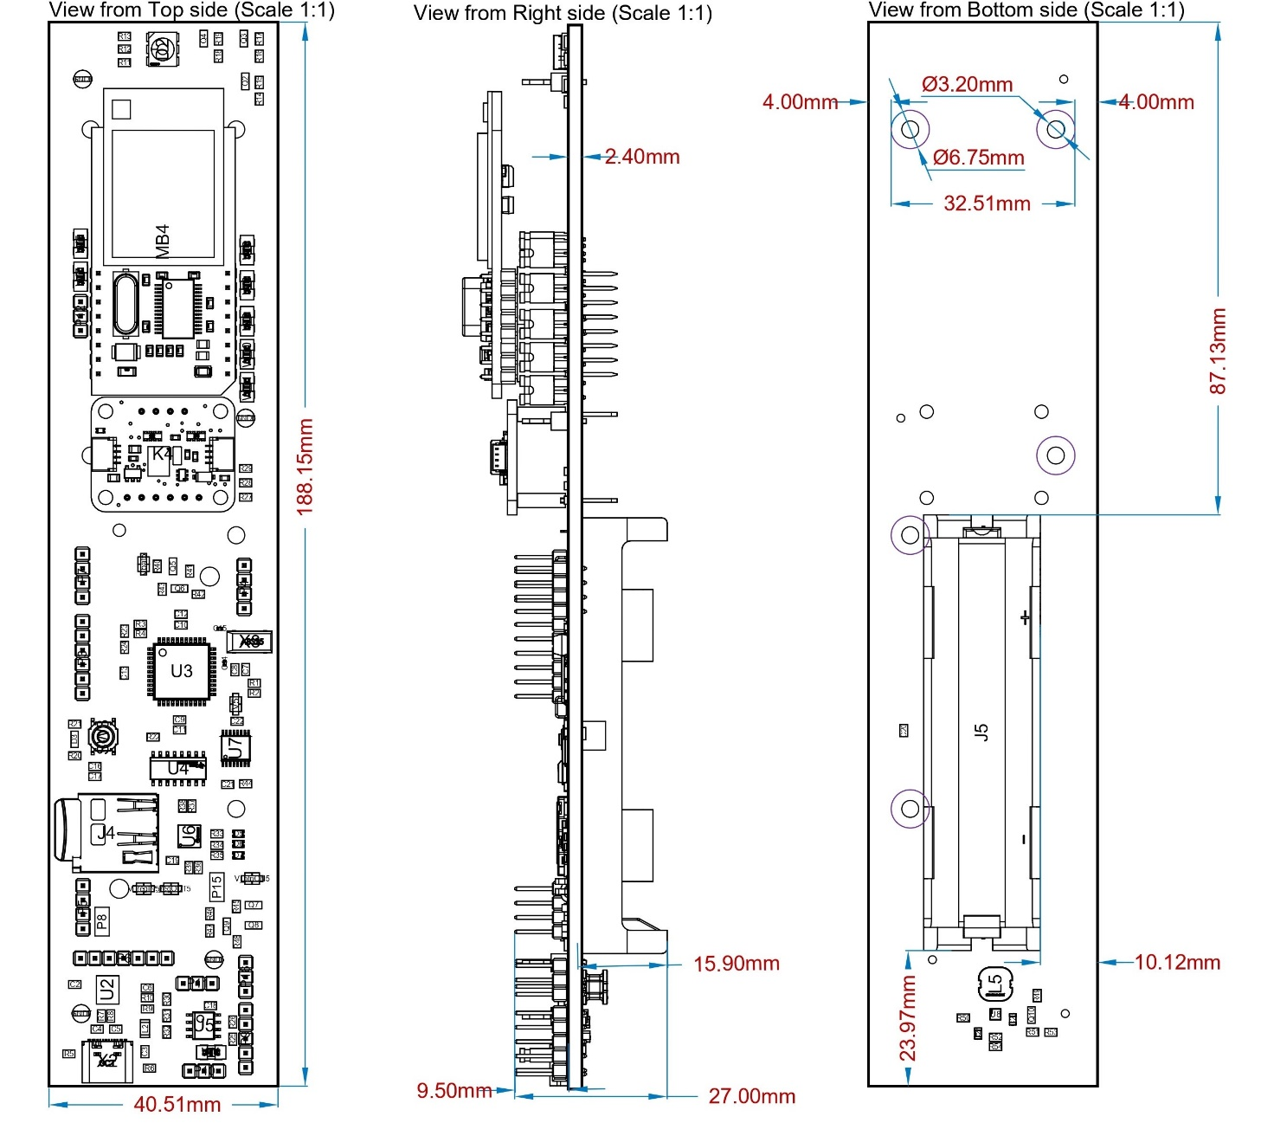
PCB
MECANIQUE - DIMENSIONS

Slide 16
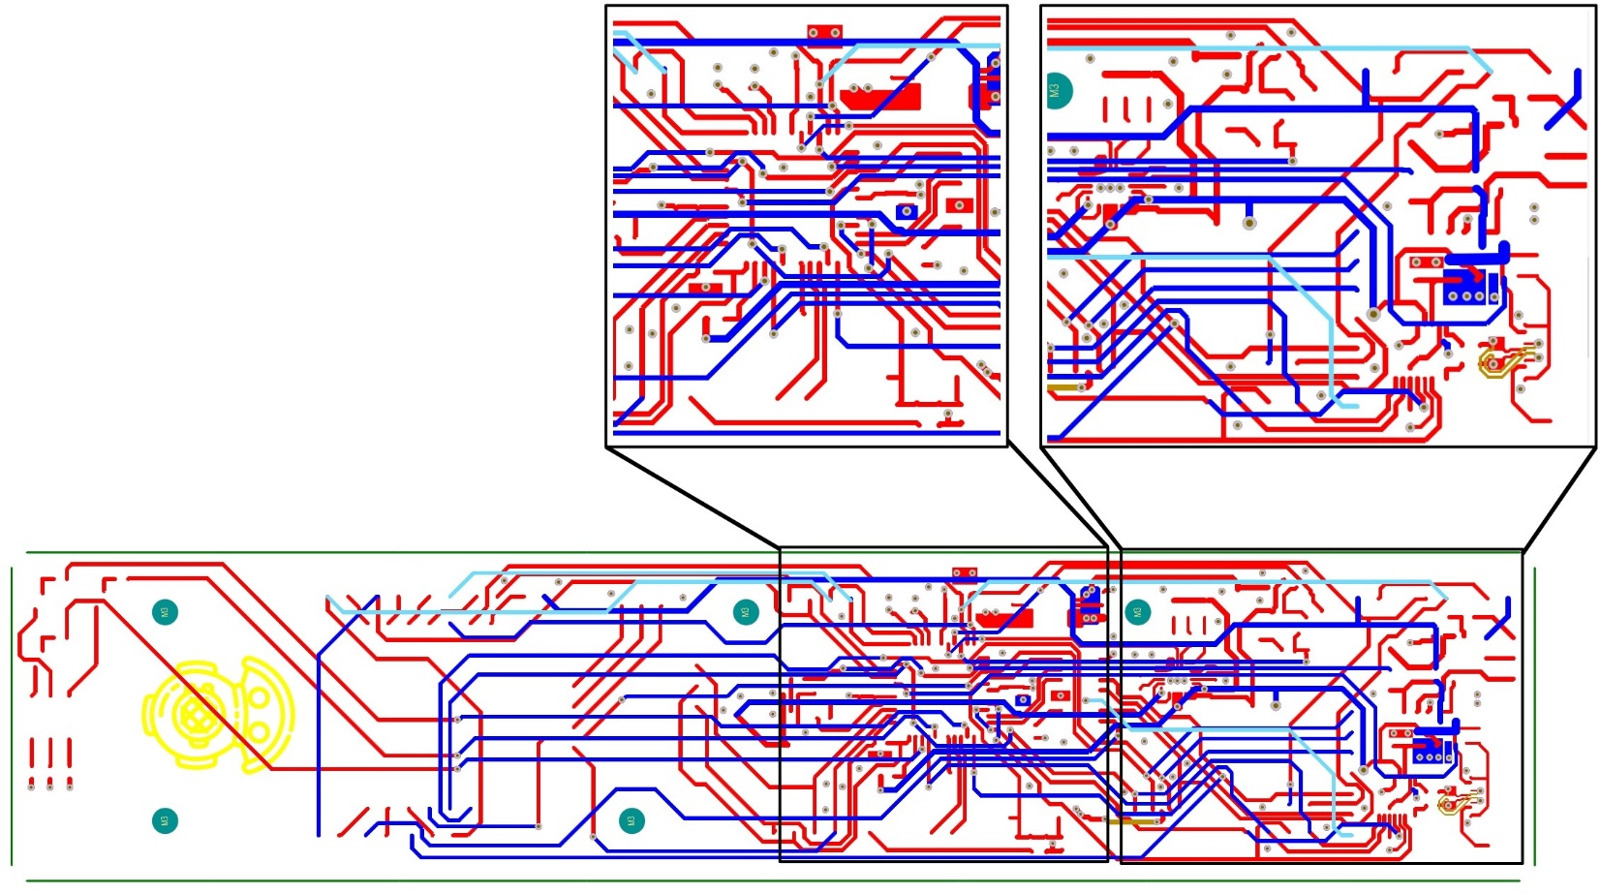
PCB
ROUTAGE

Slide 17
FIRMWARE

Slide 18
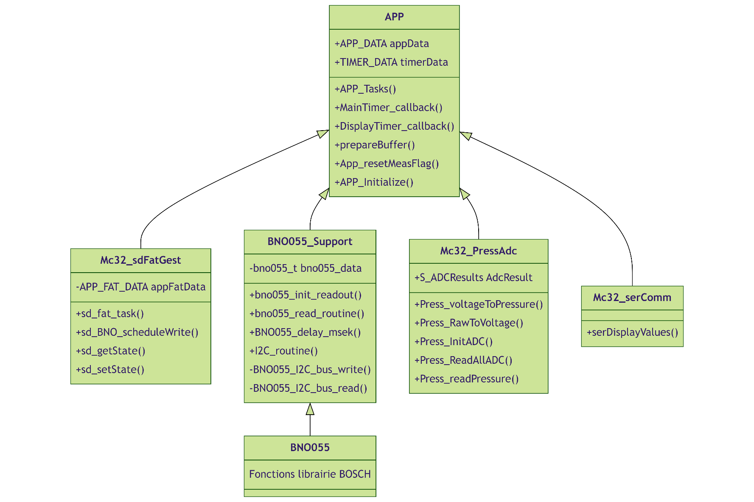
FIRMWARE
HIERARCHIE DES FICHIERS

Slide 19
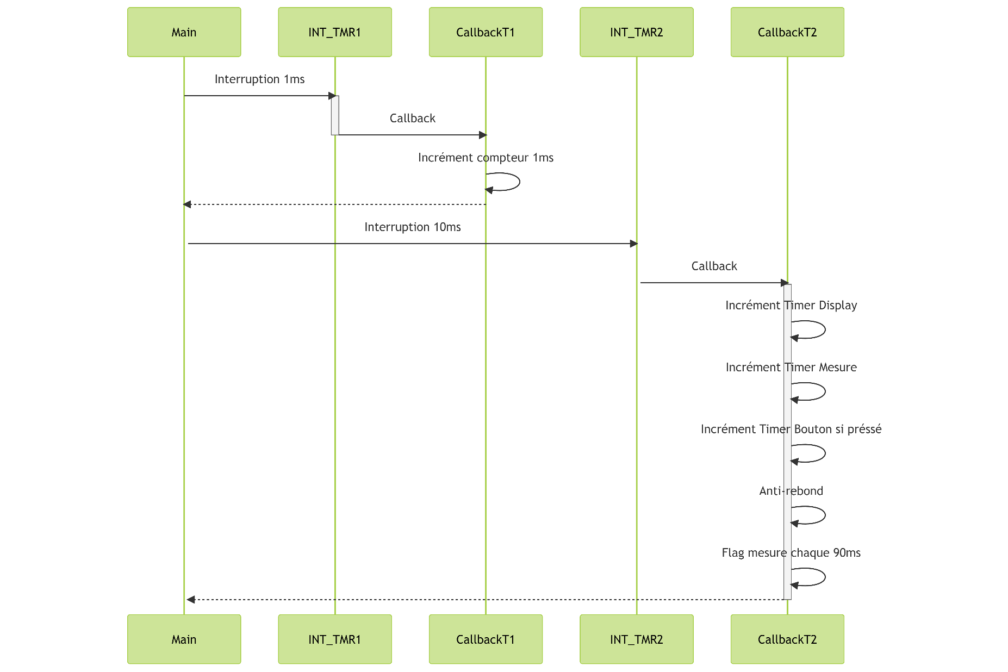
FIRMWARE
CALLBACKS

Slide 20
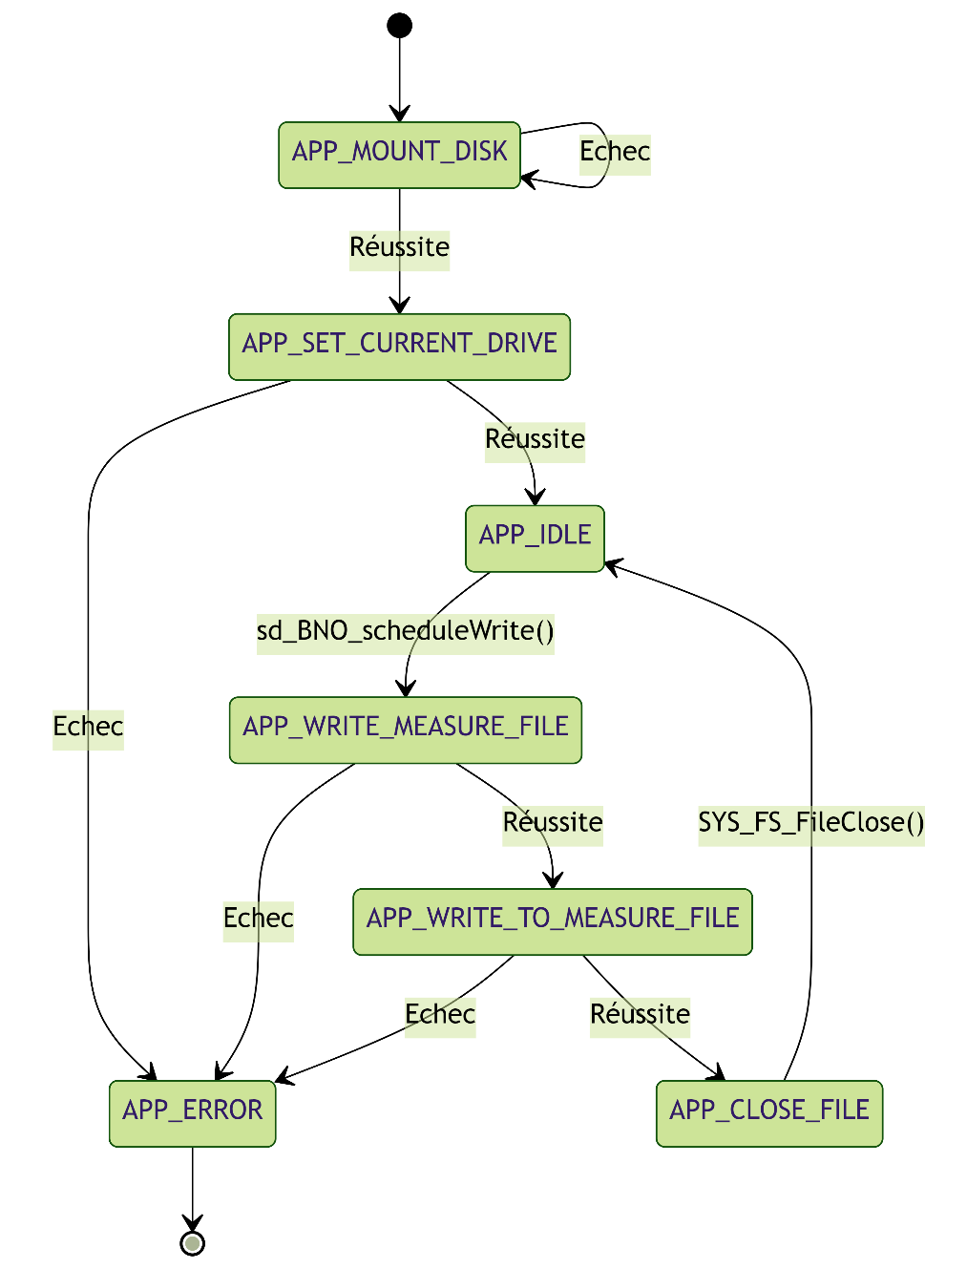
FIRMWARE
STATE-MACHINE CARTE SD

Slide 21
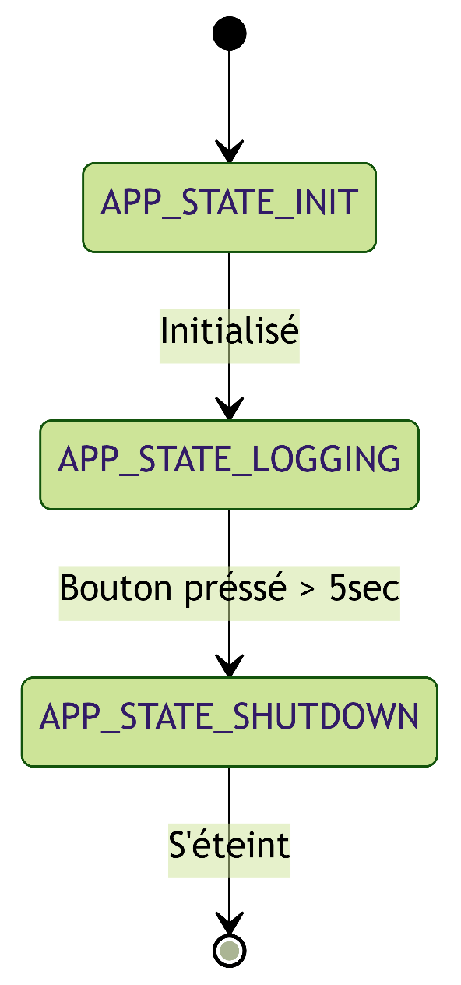
FIRMWARE
STATE-MACHINE APP MAIN

Slide 22
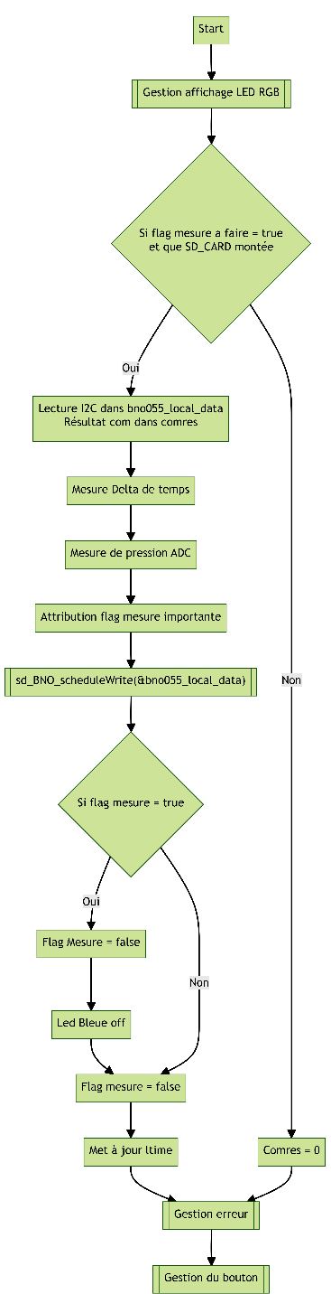
FIRMWARE
APP STATE LOGGING

Slide 23
VALIDATION ET CARACTERISTIQUES FINALES

Slide 24

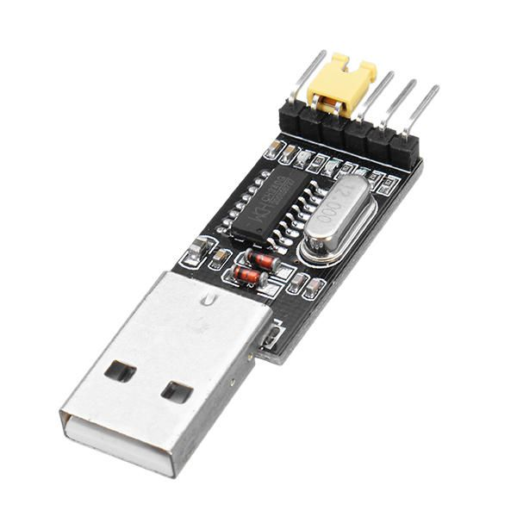
VALIDATION ET CARACTERISTIQUES FINALES
TRAME

Slide 25
CONCLUSION

